Slide 1

Jenkins
Integrar y entregar nuestro código de manera continua

Slide 2

AGENDA
¿Qué es Jenkins?
CI / CD
Configurar un Job
Pipelines
Creemos nuestro primer Job

Slide 3
Jenkins: ¿QUé es?
Herramienta de automatización
Altos niveles de adopción
Integración con plugins
Construcciones y pruebas frecuentes
Acelerar el proceso de desarrollo

Slide 4
Integración Continua

Slide 5
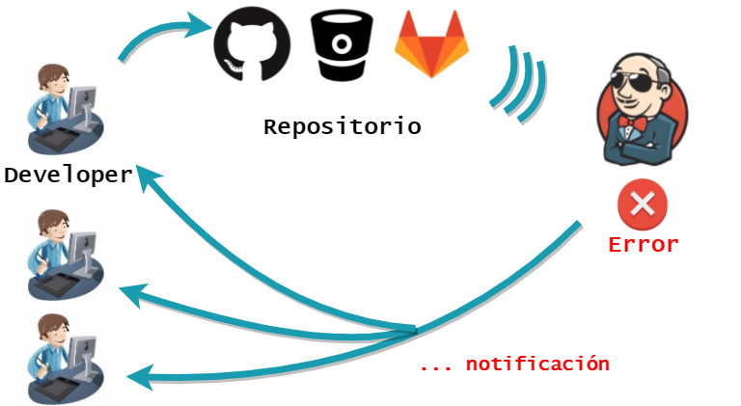

Slide 6
Entrega continua

Slide 7
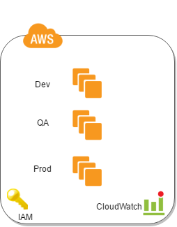


Slide 8
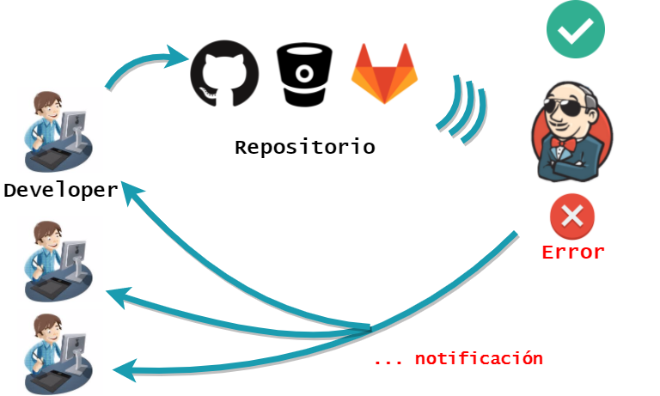

Slide 9
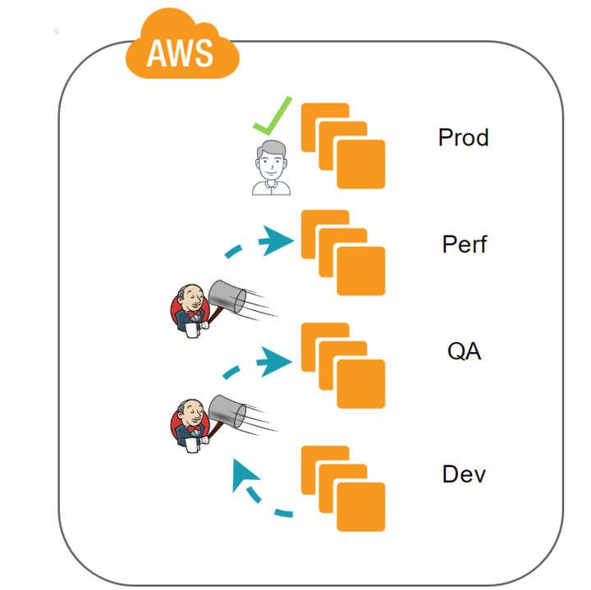
Nodos
Nodos
Nodos
Nodos

Slide 10
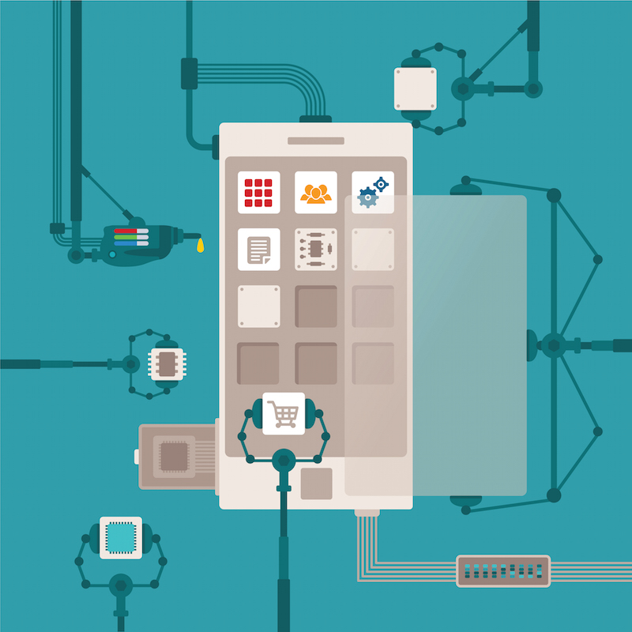
¿Qué es un job/Proyecto?
Una descripción de trabajo que jenkins debe ejecutar, puede ser la construcción (build) de una aplicación.

Slide 11
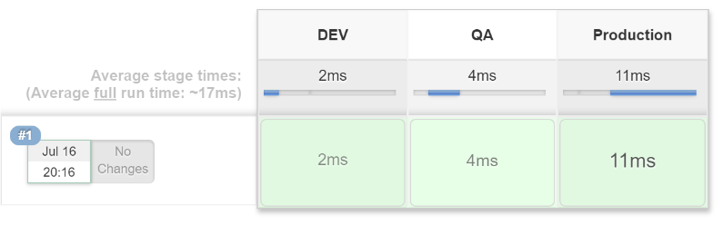
Pipeline
Modelo de entrega continua que permite definir un ciclo de vida de aplicación completo.

Slide 12
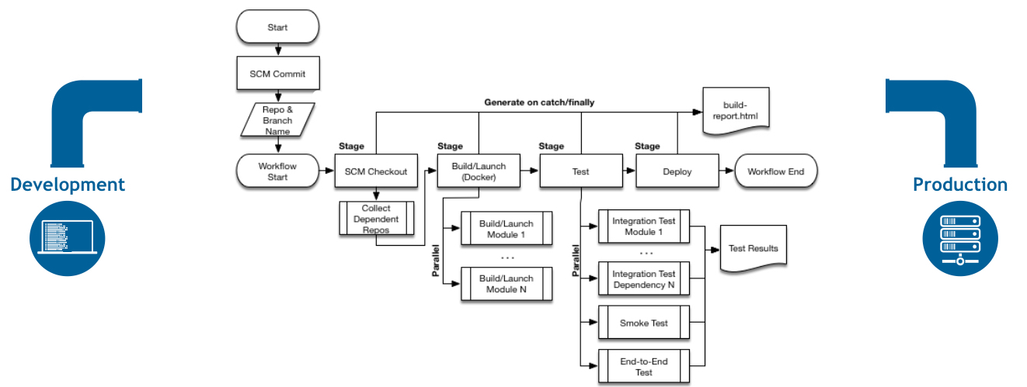
Pipeline

Slide 13
Creemos nuestro primer job

Slide 14
Instalación de jenkins
Iniciar el servicio
sudo wget -O /etc/yum.repos.d/jenkins.repo http://pkg.jenkins-ci.org/redhat/jenkins.repo
sudo rpm --import https://jenkins-ci.org/redhat/jenkins-ci.org.key
sudo yum install jenkins
sudo service jenkins start/stop/restart

Slide 15
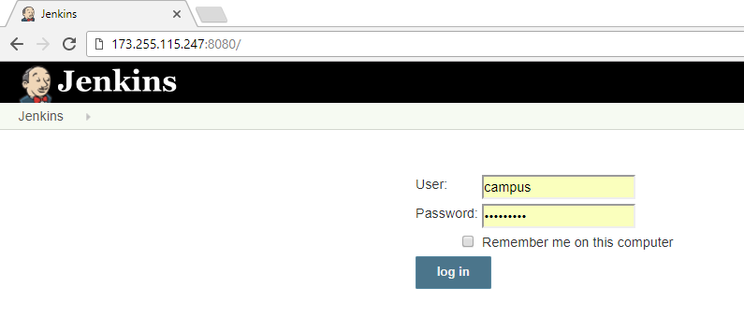
Para conectarse al servidor de jenkins, entrar a la IP correspondiente en el puerto 8080.
UserID: campus
Password: party2017

Slide 16
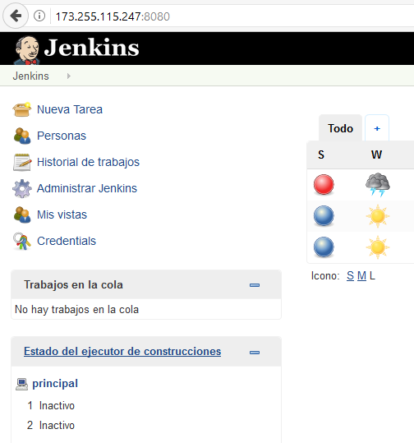
Hacer clic en “Nueva tarea” en el panel izquierdo para crear un nuevo job:

Slide 17
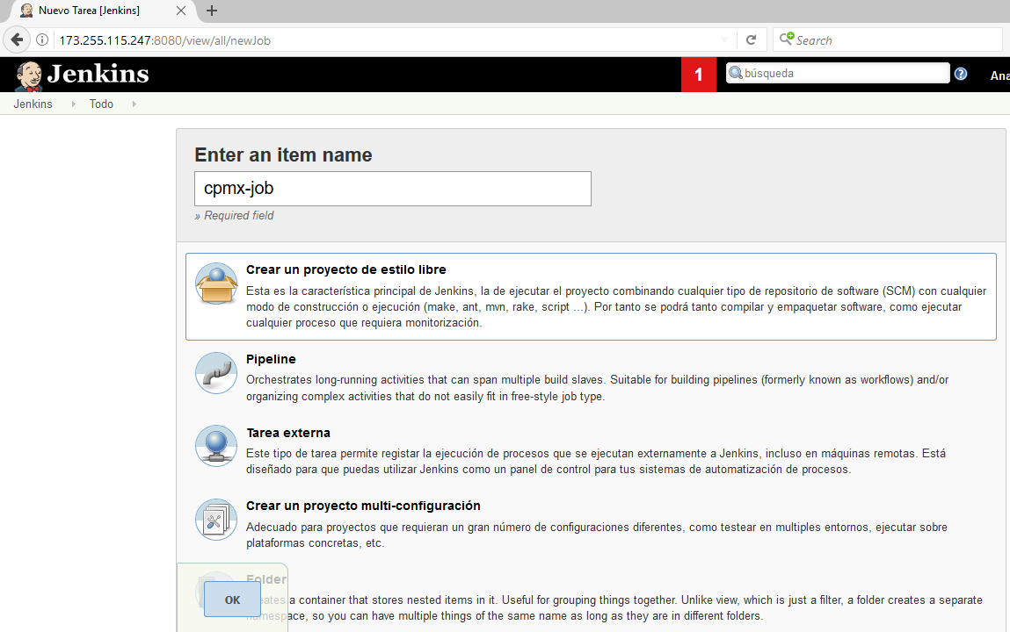
Ingresar el nombre de job que deseemos y elegir “Crear un proyecto de estilo libre” clic “OK”.

Slide 18
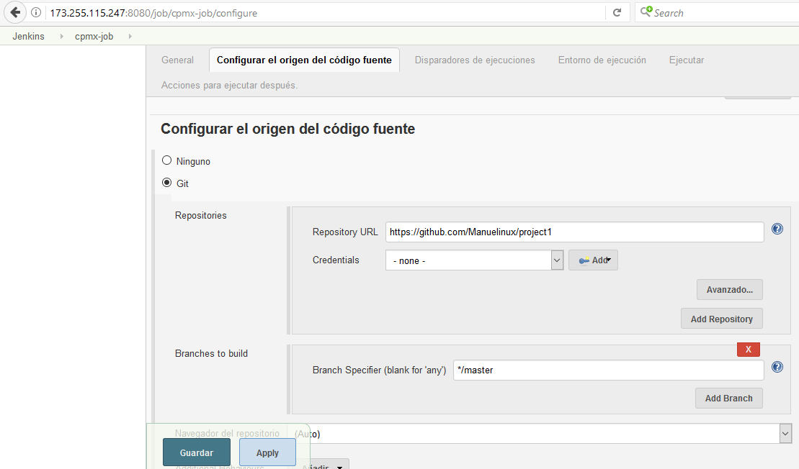
En la pestaña “General” ingresar descripción breve. Ir a la pestaña “Configurar el origen de código fuente”e incluir el repositorio de ejemplo. Seleccionar “Git” y usar el repositorio https://github.com/Manuelinux/project1 en “Repository URL”:

Slide 19
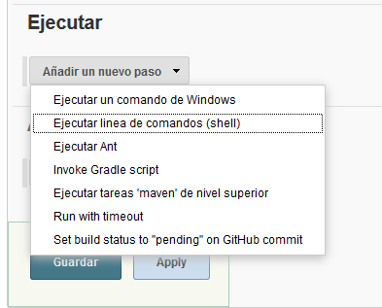
En la sección “ejecutar”, clic en “Añadir nuevo paso” y elegir “Ejecutar línea de comandos (shell)”

Slide 20
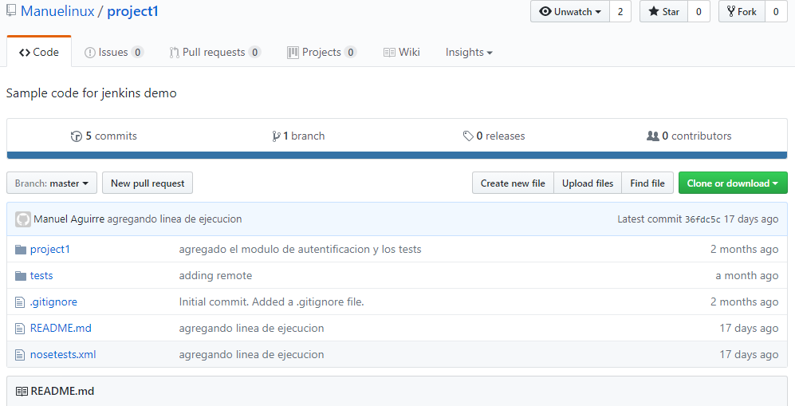
Navegar en repositorio de github:
https://github.com/Manuelinux/project1

Slide 21
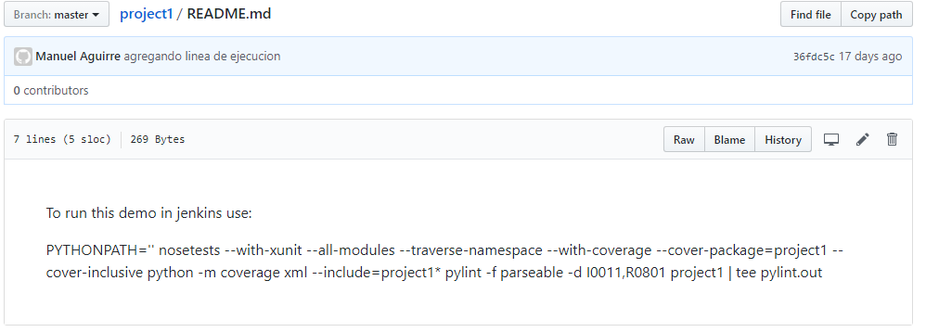
Abrir el archivo readme.md usando el botón “RAW”:

Slide 22
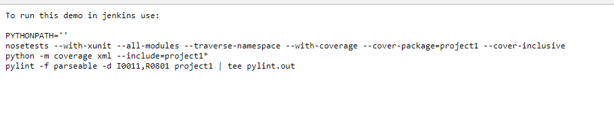
Copiar el código en portapapeles:

Slide 23
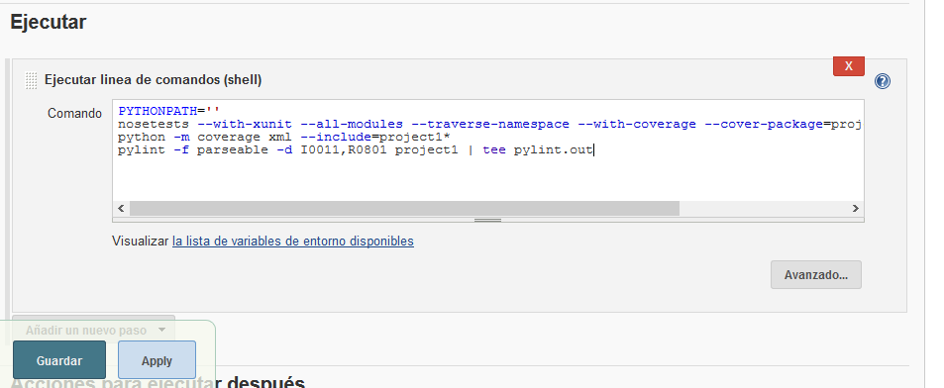
Agregar el código siguiente y “Guardar”:
PYTHONPATH=''
nosetests --with-xunit --all-modules --traverse-namespace --with-coverage --cover-package=project1 --cover-inclusive
python -m coverage xml --include=project1*
pylint -f parseable -d I0011,R0801 project1 | tee pylint.out

Slide 24
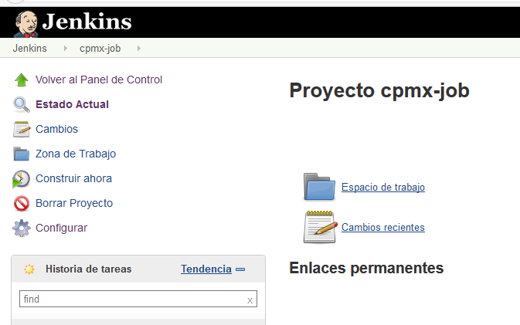
El job está listo para ejecutarse “Construir ahora” para iniciarlo.
El progreso se puede monitorear en “Historial de tareas”

Slide 25
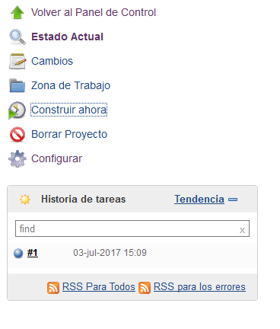
Una vez completado, el detalle del job se puede revisar en el número de tarea.

Slide 26
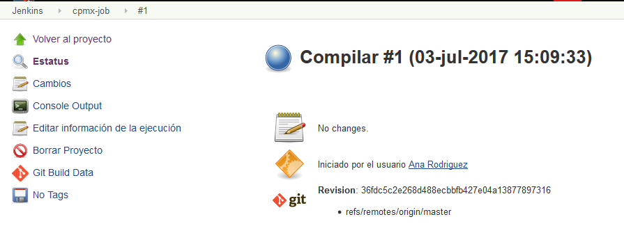
Clic en “Console Output” para verificar los detalles de salida una vez que se ejecutó el comando.
El circulo azul a la izquierda del número de job indica que terminó correctamente.

Slide 27
Build exitoso!

Slide 28
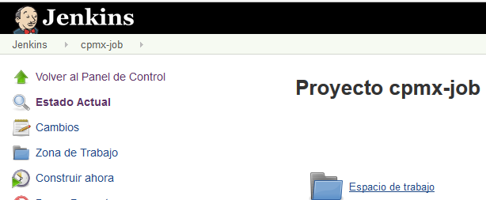
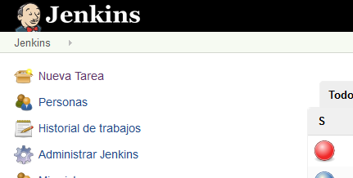
El build previo fue un ejemplo de construcción exitosa. Ahora crearemos un nuevo job que falle durante los tests. Clic en “Jenkins” para volver a la página principal.
Clic en “Nueva tarea” para crear un nuevo job:

Slide 29
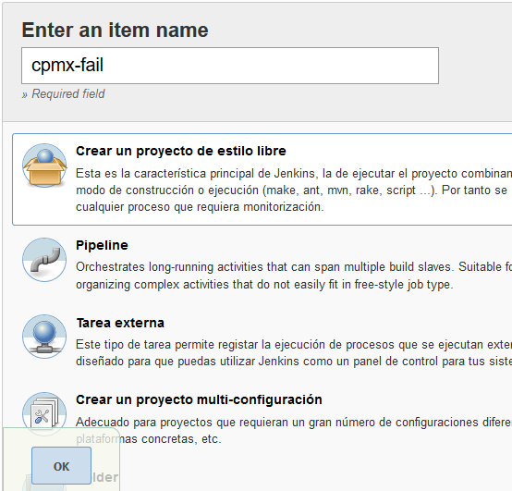
Definir nombre para el proyecto, seleccionar “crear un proyecto de estilo libre” y clic en “OK”.

Slide 30
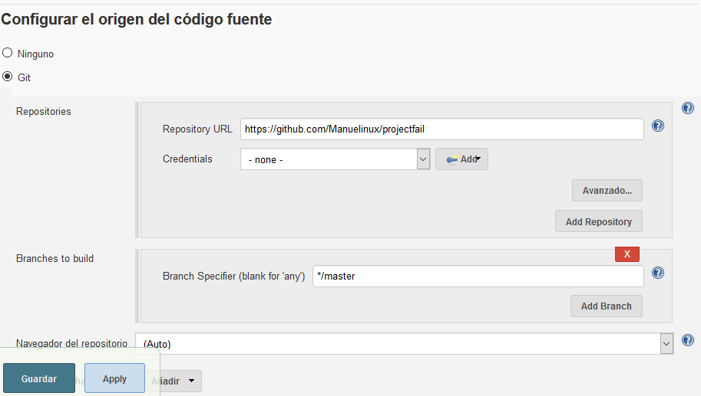
En la pestaña “General” ingresar descripción breve. Ir a la pestaña “Configurar el origen de código fuente”e incluir el repositorio de ejemplo. Seleccionar “Git” y usar el repositorio https://github.com/Manuelinux/projectfail en “Repository URL”:

Slide 31
En la sección “ejecutar”, clic en “Añadir nuevo paso” y elegir “Ejecutar línea de comandos (shell)”

Slide 32
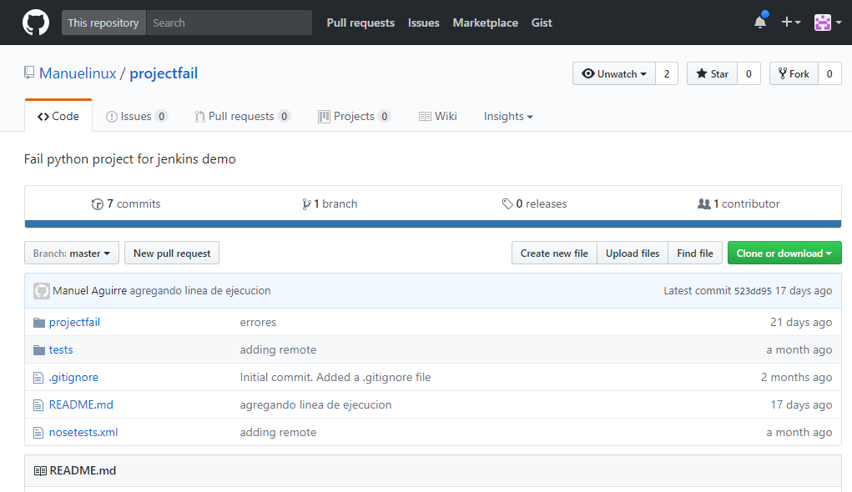
Navegar en repositorio de github:
https://github.com/Manuelinux/projectfail

Slide 33
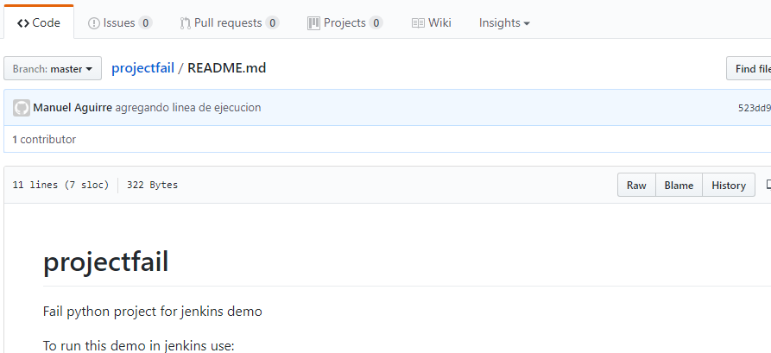
Abrir el archivo readme.md usando el botón “RAW”:

Slide 34
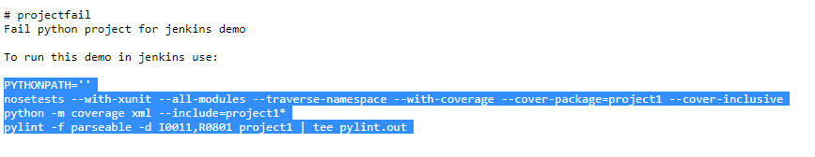
Copiar el código en portapapeles:

Slide 35
Agregar el código siguiente y “Guardar”:
PYTHONPATH=''
nosetests --with-xunit --all-modules --traverse-namespace --with-coverage --cover-package=project1 --cover-inclusive
python -m coverage xml --include=project1*
pylint -f parseable -d I0011,R0801 project1 | tee pylint.out

Slide 36
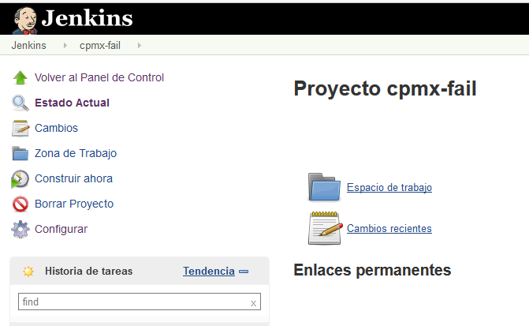
El job está listo para ejecutarse “Construir ahora” para iniciarlo.
El progreso se puede monitorear en “Historial de tareas”

Slide 37
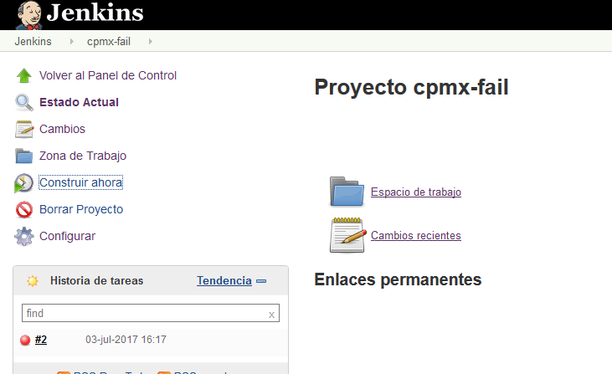
Una vez completado, el detalle del job se puede revisar en el número de tarea.

Slide 38
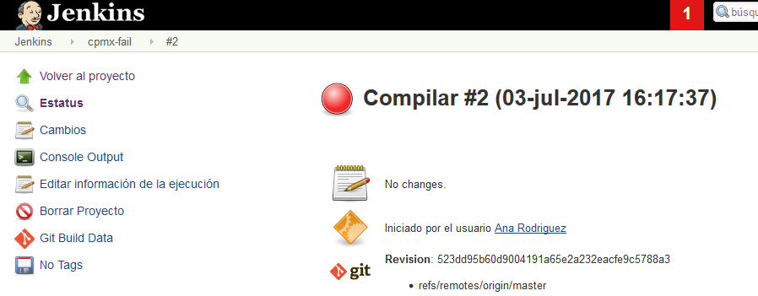
Clic en “Console Output” para verificar los detalles de salida una vez que se ejecutó el comando.
El círculo rojo a la izquierda del número de job indica que terminó con fallos.

Slide 39
FAIL...

Slide 40
Explorar jenkins!

Slide 41

ANa Rodriguez // @annyavrg

